Slide 1
ГИА 2018: общий обзор вопросов подготовки
Кэрулы Н.Ф.

Slide 2
Оформление бланков
Все бланки ЕГЭ заполняются яркими чёрными чернилами.
Ответы на задания 1 - 38 на бланке №1 проверяет ком­пьютер, поэтому важно писать цифры и буквы разборчиво, строго следуя образцу их написания, который дается на самом бланке.
Задания рекомендуется выполнять в том порядке, в котором они даны. Закончив выполне­ние заданий каждого раздела, надо перенести ответы в бланк ответов. Не надо откладывать перенос ответов в бланк «на потом» - вам может не хватить времени, вы будете торопиться и сделаете лишние ошибки.
Особенно важно правильно рассчитать время и успеть написать (или перенести с черно­вика) на бланк ответов №2 задания 39 и 40 раздела «Письмо». Черновые пометки можно де­лать прямо на листе с заданиями, или можно использовать отдельный черновик. Но помните, что любые черновые пометки (черновик) не проверяются и не оцениваются. Оценке подлежит только вариант ответа, занесённый в бланк ответов № 2.

Slide 3
Оформление бланков
при заполнении бланка ответов №1 в заданиях 19-25 на кон­троль грамматических навыков ответы заносим в бланк без пробелов. Например, глагольные формы hasnotdone и hasbeendoing заносятся в бланк ответов без пробелов между словами: hasnotdone и hasbeendoing
Будьте также осторожны с артиклями перед превосходной степенью прилагательных. В тексте уже будет стоять определенный артикль (причем он может стоять в некотором отдалении - перед однородным членом), этот артикль не надо переносить в бланк ответов, т.е. в бланк надо занести mostimportant или largest и т.п., а не themostimportant или thelargest. Если вы занесете в бланк ответов форму превосходной степени с артиклем ,это будет считается неверным ответом и вы потеряете балл.

Slide 4
Оформление бланков
писать аккуратно и разборчиво.
Если заметил у себя ошибку, БЛАНК 1: пользуйся специальным выделенным для исправлений местом в бланке; БЛАНК 2: аккуратно зачеркни неправильное и сверху надпиши правильный вариант .
Письменный раздел. Следует помнить о делении текста на абзацы, которые могут быть оформлены разными способами: отступ от левого края («красная строка») или дополни­тельный пробел (пустая строка) между абзацами с ровным левым краем или одновременно: и дополнительный пробел между строками и отступ по левому краю. Важно, чтобы это деление на абзацы легко воспринималось визуально.
Правильное выполнение заданий и правильное заполнение бланков ответов обеспечит высокие баллы.

Slide 5
Аудирование 1:Понимание основного содержания прослушанного текста
Опора на несколько ключевых слов;
По ключевым словам установить общую тему, объединяющую все тексты, и какой особый аспект общей темы выделяется в каждом утверждении;
Синонимы и синонимичные выражения;
Время, отведенное на инструкции, тратить на ознакомление с вопросами;

Slide 6
Аудирование 2:Понимание в прослушанном тексте запрашиваемой ин­формации
Формулировка задания;
Обращать внимание на отрицательные предложения (частичка not, отрицательные префиксы un-, dis- и т.п. , отрицательные наречия hardly,…)
кому трудно дается это задание: во время первого прослушивания определить, есть необходимая информация в тексте или нет. Иными словами, при первом прослушивании определить утверждения В ТЕКСТЕ НЕ СКАЗАНО. Во время второго прослушивания оценить оставшиеся утверждения как ВЕРНО или НЕВЕРНО

Slide 7
Аудирование 3-9:Полное понимание прослушанного текста
внимательно изучить вопросы, хотя бы их начало, и, если успеваете, предложенные варианты ответов;
и правильные, и неправильные варианты ответа могут включать слова и фразы из текста, то есть следует обращать внимание и на контекст. Те варианты ответа, которые в тексте имеют контекст, отличный от того, который они имеют в вопросе, являются неверными.
Следует также быть осторожными с теми вариантами ответа, в которых встречаются те же слова и фразы, что звучат в тексте. Чаще всего эти варианты являются неверными. В правильных ответах часто используются синонимы, перифраз. `
Обращать особое внимание на вопросы и ответы с категоричными утверждениями, они обычно содержат слова типа always, never, only, every, the best, worst и др.
Not

Slide 8
Чтение 10: понимание основного содержания текста
проверяется сформированность стратегий просмотрового чтения (чтение текста, не вчитываясь слишком глубоко в его содержание);
начинать работу с данным заданием с внимательного прочтения заголовков. Следует прочитать заголовки, уяснить общую тему текстов по ключевым словам каждого заголовка;
при прочтении текста легче выхватить из него слова-маяки, помогающие быстро определить правильный ответ.
соотнести найденные в тексте опорные слова с ключевым словом заголовка к нему. Следовательно, выделение ключевого слова в заголовке, предварительное обдумывание заголовка абсолютно необходимы.
самые простые, доступные опорные слова чаще всего находятся в первых двух или последних двух строках текста, хотя это и не всегда так.

Slide 9
Чтение 11:понимание структурно­смысловых связей в тексте
Понимание базовой структуры английского предложения‚ порядка слов, типов придаточных предложений;
сначала проанализировать предложения с пропусками с целью определить, какая часть предложения выпущена (придаточное предложение, дополнение, обстоятельство и т.д.)

Slide 10
Slovenian members are just as entitled as German ones to speak the language of those…..
Наиболее логично было бы предположить, что здесь необходимо придаточное определительное, начинающееся с союза who, так как определяемое слово принадлежит к категории human. Таких вариантов представлено два
— who voted for them in their elections
who debates political issues in their mother tongue.
Однако второй из указанных вариантов использовать в данном предложении нельзя, так как определяемое слово потребует в придаточном предложении наличие сказуемого во множественном числе.

Slide 11
Чтение 11:понимание структурно­смысловых связей в тексте
Обращать внимание на местоимения (к чему, к какому слову они относятся?) : it, these, those, them, their и др.
общий смысл предложения не менее важен, чем структурный аспект: во многих случаях содержание, смысл подсказывает верный ответ, а синтаксис его подтверждает.
надо помнить, что выбор фрагмента определяется тем, что предшествует пропуску и следует за ним.

Slide 12
Чтение 12-18: полное понимание информации в тексте
более продуктивной будет работа от тестового вопроса к тексту, что, кстати, облегчает и членение текста;
правильный ответ может заключаться в одном слове или словосочетании, поэтому важно критически осмысливать мельчайшие детали текста, но уже понимая поставленные задачи;
часто в самой формулировке вопроса содержится указание, в какой части текста следует искать ответ;
вопросы следуют порядку и логике предъявления информации в тексте, но последний вопрос или вопросы могут относиться ко всему тексту в целом.

Slide 13
Чтение 12-18: полное понимание информации в тексте
обращать внимание на специфику поставленного вопроса. Так, вопрос может быть ориентирован на работу «методом исключения». Обычно такие вопросы звучат как «What is TRUE или What is NOT true» (…do not/ doesn’t…);
часто первый вопрос по тексту связан с определением основной темы текста. Значит при ответе на такие вопросы обращать внимание на заголовок текста тоже;
не следует ориентироваться на прямое повторение фразы или словосочетания текста в предложенных вариантах ответа, чаще всего это заведомо неверный ответ. Практически в каждом абзаце текста, содержащем правильный ответ, есть дистракторы, часто повторяющиеся в предложенных вариантах ответов;
последний вопрос (последние вопросы) может касаться всего текста и общей авторской позиции, авторского отношения к описываемому.

Slide 14
ГРАММАТИКА и ЛЕКСИКА
19-25: Задания на контроль грамматических навыков
Первая трудность: часто не понимание различий между формообразованием (грамматическая трансформация) и словообразованием (лексико-грамматическая трансформация): поэтому в данных заданиях учащиеся начинают придумывать новые слова, а в следующей группе заданий — заданий на контроль лексико-грамматических (словообразовательных) навыков — пытаются дать грамматические формы опорных слов.
повторить части речи и их грамматические формы, например
- сущ.в мн.ч : до пропуска могут быть слова числительные, прил.типа numerous, different,various, many,several и т.д.)
- Для сравн.степени слова much (намного….) до пропуска и than после пропуска; для превосх.степени – может стоять артикль the перед пропуском (в бланк его не вписываем!)
- если глагол в отрицательной форме, частичка NOT уже дается
Темы в кодификаторе

Slide 15
ГРАММАТИКА и ЛЕКСИКА: 26-31 Словообразование
необходимо преобразовать данные исходные слова так, чтобы они лексически и грамматически соответствовали пропуску в тексте;
В текст вчитываться обязательно
часто от одного и того же корня можно образовать несколько слов одной и той же части речи с разными значениями, например:
RELATE —relation (родство, связь, отношение) —relationship (отношения)
АСТ - асtion (действие) - асtivitу (деятельность)
ЕCONOМУ — есonomіс (экономический) —— есonomical (экономный, экономичный,бережливый)

Slide 16
ГРАММАТИКА и ЛЕКСИКА: 26-31 Словообразование
сначала определить часть речи исходного слова и необходимую часть речи для пропуска;
Если исходное слово и пропущенное слово принадлежат к одной и той же части речи, что является частым случаем для имени прилагательного или наречия, следует подбирать соответствующий отрицательный префикс.
Смысл отрицательный или положительный (префиксы; аффиксы
–ful, - less для прилаг.)
контекст дает определенные ограничения: например, прилагательные numerous, various и т.п. перед существительным указывают на необходимость формы множественного числа.

Slide 17
Грамматика и лексика: 32-38 лексическая сочетаемость и устойчивые словосочетания
устойчивые словосочетания, многозначность, синонимы, антонимы, фразовые глаголы;
не просто вставлять слова ,а делать это, просматривая весь текст, уловить его общее содержание, сюжет, логику, последовательность событий и т.п.
неверный вариант ответа может сделать предложение нелогичным с точки зрения смысла, либо нарушить лексическую или грамматическую сочетаемость

Slide 18
39: письмо личного характера
Возможно полное написание адреса, тогда адрес должен быть написан в правом верхнем углу и должен выглядеть следующим образом (общая схема):
flat number
house street
city (town, village)
country
Index
Если в адресе указываются фамилия и имя автора письма (участника экзамена), то адрес не засчитывается.

Slide 19
39: письмо личного характера
Примечание: Дата может писаться разными способами. Принимаются как британский, так и американский варианты написания даты:
date/month/year (BE)
month/date/year (AE)
Правильными вариантами также считаются:
The 18th of June, 2018
June 18, 2018
18.06.18
Дата должна быть реальной, то есть, необходима дата дня, в который происходит экзамен.В случае выдуманной, не реальной даты, она не будет приниматься.

Slide 20
39: письмо личного характера
надежда на последующие контакты: I’m looking forward to your answer-принимается, но желательно давать более неформальные высказывания, например. Write back soon; Drop me a line и т.д.
Фрагмент из задания:
….We have two new classmates. They have just moved to our town …
Задание: ask 3 questions about her new classmates
Ответ: So, how are you, Mary? I know you changed your school. Do you like your new class mates? Are they friendly with you?
(-) Три вопроса об одноклассниках не заданы.
Первый вопрос не засчитан, так как автор неправильно понимает суть вопроса: она считает, что девушка перешла в новую школу, а спрашивать надо о новых учениках, которые пришли в школу Мэри. Второй вопрос не принимается, так как недописанное подлежащее не дает нам возможности понять смысл вопроса. Третьего вопроса нет (не ,был засчитын из-за превышения количества слов). Если 2 элемента отсутствуют или не принимаются, то аспект вообще не засчитывается.

Slide 21
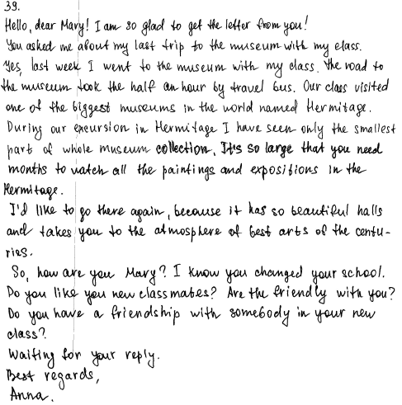
39: письмо личного характера

Slide 22
39: письмо личного характера
К лексическим ошибкам отнесем:
ошибки в неправильном употреблении слова в контексте;
ошибки в сочетаемости;
пропуск слова, когда это не влияет на грамматическую структуру предложения;
ошибки в словообразовании (если не меняется часть речи: regular-unregular вместо irregular);
послелоги во фразовых глаголах;
орфографические ошибки в словах, которые меняют значение слов (think – thing, lose – loose).

Slide 23
39: письмо личного характера
К грамматическим ошибкам отнесем:
ошибки в употреблении видовременных форм глаголов, неличных форм глаголов, модальных глаголов; форм множественного числа и притяжательного падежа существительных; форм степеней сравнения прилагательных и наречий; артиклей, предлогов, местоимений и т.д. (см. Кодификатор);
ошибки в порядке слов в предложении;
пропуск слова (подлежащего и сказуемого), влияющий на грамматическую структуру предложения;
ошибки в словообразовании, если меняется часть речи, например, от прилагательного active вместо существительного activity образуют наречие actively.

Slide 24
39: письмо личного характера
К орфографическим ошибкам отнесем все ошибки в написании слова, если они не меняют значение слова. Если ошибка в написании слова меняет его значение, то такая ошибка переходит в разряд лексических (think – thing, lose – loose). Если слово написано правильно, а затем зачеркнуто и дан неправильный вариант либо наоборот, принимается последний, не зачеркнутый вариант. Если слово, повторяющееся в работе несколько раз, один раз написано правильно, а второй (третий и т.п.) – неправильно, это считается ошибкой. Если слово написано неразборчиво и какая-то буква либо буквы непонятны, то это считается ошибкой.

Slide 25
40: Письменное высказыва­ние с элементами рассу­ждения по предложенной проблеме «Ваше мнение»
Comment on the following statement.
The circus is the best entertainment for children.
What is your opinion? Do you agree with this statement?
– make an introduction (state the problem)
There is no doubt that children like the circus. Many people think that it is the best amusement for them.
Риторический вопрос

Slide 26
40: Письменное высказыва­ние с элементами рассу­ждения по предложенной проблеме «Ваше мнение»
Comment on the following statement.
Internet is the greatest time-waster.
What is your opinion? Do you agree with this statement?
Противоположная точка зрения с 1–2 аргументами
On the other hand, many people become addicted to Internet. It is a great disadvantage because everybody constantly keeps checking their Facebook profiles instead of speaking to each other face to face. As a result, people are likely to lose their communicating skills
(-) Противоположная точка зрения не связана с темой времени и сводится к тому, что люди становятся зависимы от Интернета и теряют навыки человеческого общения. Противоположный аргумент не доказывает противоположную точку зрения, что благодаря Интернету мы тратим время впустую. Аспект не раскрыт.

Slide 27
40: Письменное высказыва­ние с элементами рассу­ждения по предложенной проблеме «Ваше мнение»
Объяснения, почему автор не согласен с противоположной точкой зрения (контраргументы)
Nevertheless, as far as I am concerned, despite addiction, Internet still has more pros than contras, as it could save us a lot of money.
(-) Вместо контраргумента (Интернет все-таки помогает людям экономить время) автор приводит новый аргумент, который уводит нас от темы эссе (Интернет экономит деньги). Аспект не раскрыт.
Примечание: Данная ошибка является очень распространенной. Контраргумент автора должен разбивать противоположный аргумент, при этом автор не должен подменять контраргумент новым – еще одним – аргументом в защиту своей точки зрения.
По данному критерию если три аспекта не раскрыты, а три аспекта раскрыты полностью – работа учащегося оценивается в 0 баллов.

Slide 28
40: Письменное высказыва­ние с элементами рассу­ждения по предложенной проблеме «Ваше мнение»
нарушения стиля учитываются в оценивании по критерию «Решение коммуникативной задачи» , выделены 4 типа стилистических ошибок:
1) риторические вопросы (любимый прием в вступлении или в заключении)
2) разговорные выражения и конструкции типа Let's … (Let us и Let me все же считаем как нейтральный стиль)
3) сниженную лексику типа folks (people) …
4) стяженные (краткие) формы: I’m, he’s, don’t, aren’t, can’t, I’d like.

Slide 29
40: Письменное высказыва­ние с элементами рассу­ждения по предложенной проблеме «Ваше мнение»
если слово, повторяющееся в работе несколько раз, один раз написано правильно, а второй (третий и т.п.) – неправильно, это считается ошибкой. Если слово написано неразборчиво и какая-то буква либо буквы непонятны, то это считается ошибкой;
повторяющиеся ошибки, т.е. ошибки на одно и то же правило любого типа (лексика, грамматика, орфография) считаются как одна ошибка;

Slide 30

40: Письменное высказыва­ние с элементами рассу­ждения по предложенной проблеме «Ваше мнение»
Открывая мир с английским языком.
Новые 150 эссе для ЕГЭ. Готовимся к ЕГЭ.
Юнёва С.А.

Slide 31

ГОВОРЕНИЕ 1:Чтение текста вслух
НЕ БОЛЕЕ 5 ОШИБОК В ЕГЭ (1 балл), 7 – В ОГЭ
Числительные
Географические названия
ЕГЭ. Английский язык. Устная часть.
Тренировочные тесты.
Мильруд Р.П.
http://injaz.ege.edu.ru/

Slide 32
ГОВОРЕНИЕ 2 : условный диалог-расспрос
Прямые вопросы
Структура вопросит. предложений, в основном настоящее, иногда будущее время;

Slide 33
ГОВОРЕНИЕ 2 : условный диалог-расспрос
You are considering starting breakdance lessons and now you'd like to get more information. In 1.5 minutes you are to ask five direct questions to find out about the following:
1) tuition fees
2) course location
3) duration of the course
4) special clothes
5) evening classes

Slide 34
ГОВОРЕНИЕ 2 : условный диалог-расспрос
Вопрос | Языковое оформление
1.What about the tuition fee? | Не принимается, так как начинается с What about
2. Where is the course location? | Не принимается, так как неправильное вопросительное слово
3. What is the duration of the course? | Принимается
4.Should I take special clothes? | Принимается
5. Are there any morning classes? | Не принимается (не по теме)

Slide 35
ГОВОРЕНИЕ 2 : условный диалог-расспрос
You are considering buying the book and now you'd like to get more information. In 1.5 minutes you are to ask five direct questions to find out about the following:
1. if it's a paperback edition
2. number of illustrations
3. vegetarian dishes
4. the price
5. audio version of the book

Slide 36
ГОВОРЕНИЕ 2 : условный диалог-расспрос
Комментарии
Вопрос | Языковое оформление
1.Вопрос отсутствует | Отсутствует.
2. How many illustration there? | Не принимается, так как есть грамматические нарушения (отсутствие глагола в нужной форме, отсутствие множественного числа в существительном illustration).
3. Do you have vegetarian dishes? | Принимается, но…..
4. How much is the price? | Не принимается (неправильное вопросительное слово)
5. Do you have the audio version of the book? | Принимается

Slide 37
Говорение 3: описание фотографии
Монолог, композиция;
Адресность: Ответ на вопрос, почему автор решил показать это фото другу, дан
I decided to show this photo to my friend to remind him of these happy moments.
Ответ дан, но отсутствует адресность
Слова-связки
описание – Время Present Continuous

Slide 38
Говорение 4: сравнение фотографий
And myself if I had to choose one of these two pictures I'd choose the first one because I like New Year much more than birthday.
Аспект 4. Ответ на вопрос о предпочтениях экзаменуемого дан | Ответ дан, но неточный, так как выбирает картинку, а не деятельность. And myself if I had to choose one of these two pictures I'd choose the first one…
Аспект 5. Обоснование своих предпочтений дано | Ответ дан, но аргументация слабая. ...because I like New Year much more than birthday.

Slide 39
Говорение 4: сравнение фотографий
Пункт 4 плана ответа является самым важным :именно он подскажет экзаменуемому главный аспект для сравнения. Следует обратить внимание учащихся на форму глагола “to prefer”, так как возможны различные варианты, и от того, как сформулирован пункт плана, во многом зависит ваш ответ. В данном случае предлагается форма сослагательного наклонения
“you’d prefer” — «вы бы предпочли», соответственно возможный ответ: (далее ответ по тексту).
В других заданиях возможны формулировки: “уоu preferred as a child” (вы предпочитали в детстве), “уоu prefer” (вы предпочитаете) и т.д. Ваш ответ должен соответствовать формулировке конкретного задания.
Пункт4 : выбираем ситуацию, тип, вид деятельнсти или чего-либо на фото, а не фотографию саму (I would choose photo number 2,…..)

Slide 40


Говорение
Effective Speaking. Устная часть ЕГЭ по английскому языку. 10-11 классы. (базовый и углубленный уровни) Вербицкая М.В.
С. Юнева: Английский язык. Устная часть. Готовимся к ЕГЭ

Slide 41


ЕГЭ пособия
Я сдам ЕГЭ! Английский язык. Практикум и диагностика. Вербицкая М.В.
ЕГЭ 2018. Английский язык. Комплекс материалов для подготовки учащихся. Вербицкая М.В.

Slide 42
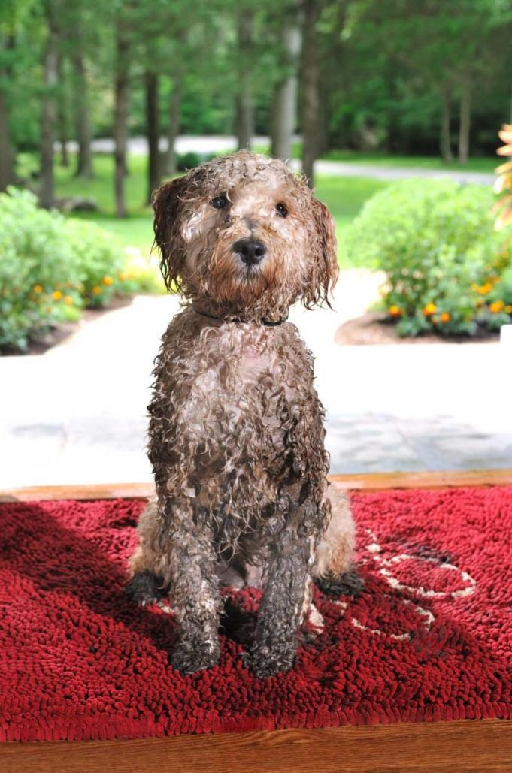

Slide 43
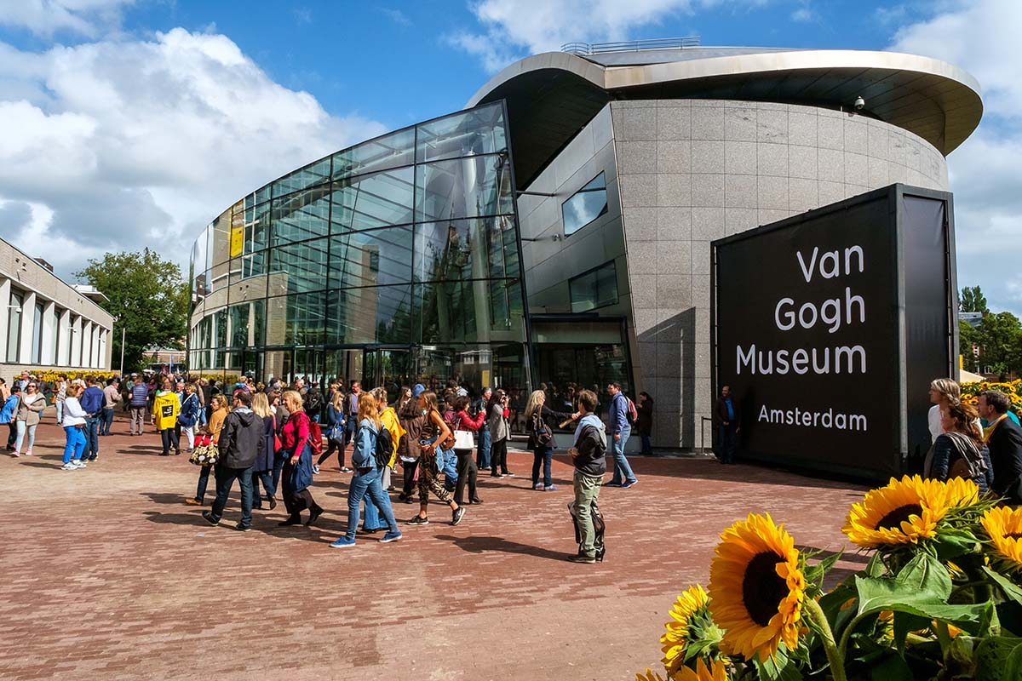

Slide 44
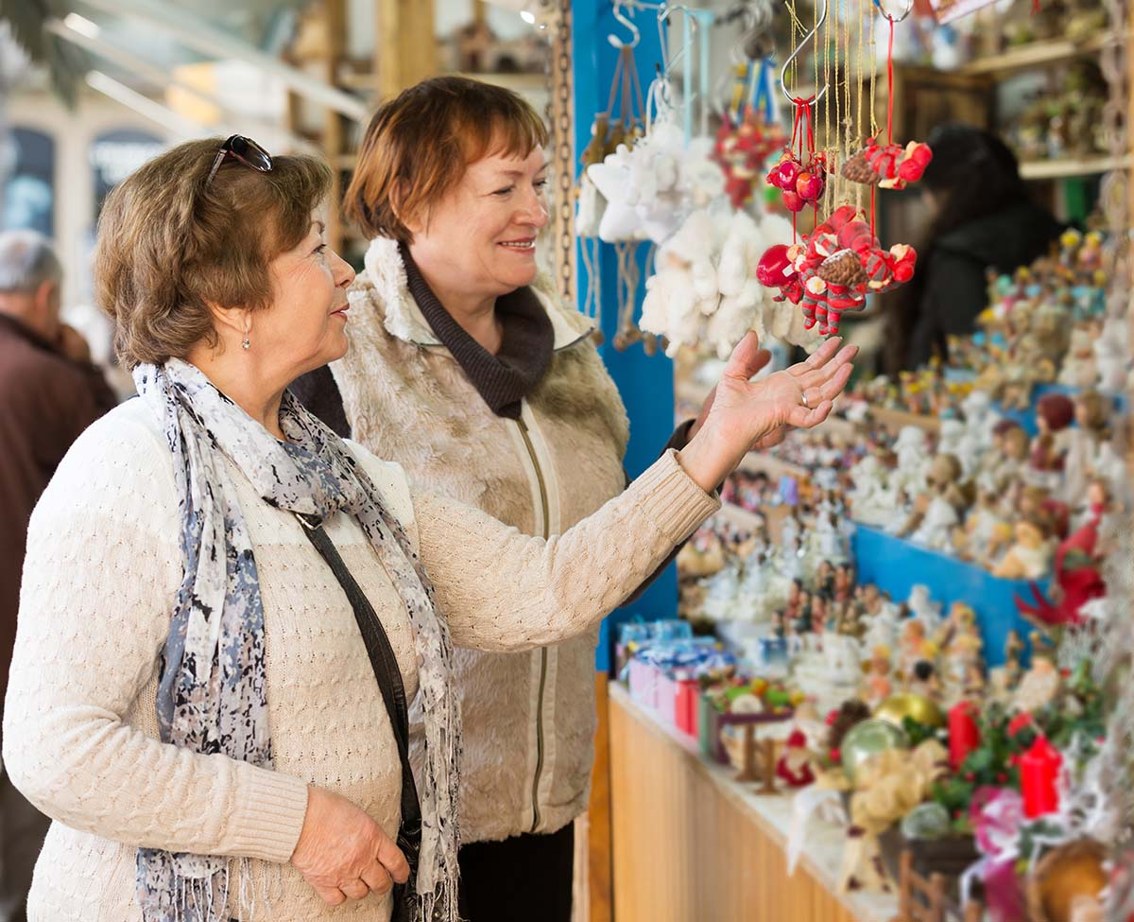

Задание 4

